Slide 1
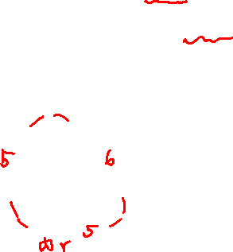
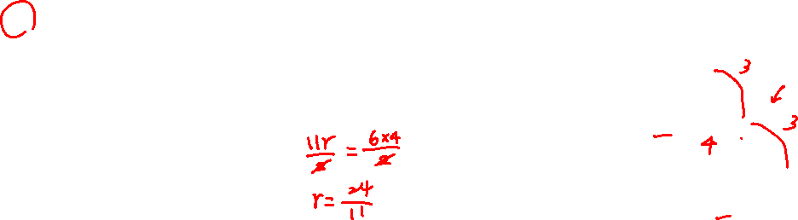
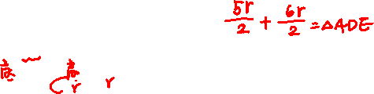
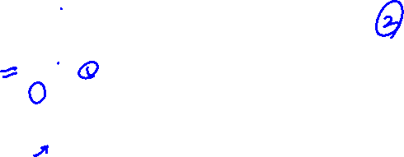
內心到邊的距離
如圖，I 為 ΔABC 的內心，有一直線通過 I 點且分別與 AB、AC 相交於 D 點、E 點。若 AD = DE = 5，AE = 6，則 I 點到 BC 的距離為何?
(A) (B) (C) 2 (D) 3 【110 會考 第 26 題】
A
A
5
6
D
E
D
E
I
5
C
B
A
學生練習
如圖，I 為 ΔABC 的內心，有一直線通過 O 點且分別與 AB、AC 相交於 D、E 兩點。若 AD = 7，AE = 5，I 點到 BC 的距離為 2，則 ΔADE 面積為何?
(A) 10 (B) 11 (C) 12 (D) 13
E
D
I
C
B
解答： (C)
Notes:
來看 110 會考題，如圖，I 為三角形 ABC 的內心，標註在圖上，
有一直線通過 I 點且分別與 AB、AC 相交於 D、E 兩點，就是這條 DE，
若 AD = DE = 5，標註在圖上，AE = 6，則 I 到 BC 的距離為多少呢?
<動>這一條就是 I 點到 BC 的距離，老師用 小寫 r 表示。
要怎麼求這段 r 呢?
看起來想要求的 r 沒什麼線索，跟他相關的只有這個內心，
就聯想到內心到三邊距離相等 <動> 所以這兩段也是 r，
一般而言，看到直角，要求線段長，通常會思考畢氏定理或是利用面積，
在這一題中，因為有給整段的 AD 長度是 5，又看到這裡是直角。
可以發現如果將 AI 連起來<動>，
左邊這個三角形<動>中，整段 AD 的長 5 就是 底 ，這段 r 就是高，就可以用 5r/2 來表示他的面積。
相同的右邊這個三角形<動> 的底是 6，高也是 r，面積就是 6r/2 ，
很明顯的這兩個三角形的面積相加，剛好就是這個等腰三角形 ADE 的面積，
看到這個算式，各位同學是不是發覺了只要能知道三角形 ADE 的面積，就能解 r 的一元一次方程式了。
要怎麼算他 的面積呢? 老師將它畫出來<動>，避免圖形太亂。
因為是等腰而且有給第三邊的長度 6，所以從 D 這邊作高<動>，會將 AE 分一半，這兩段都是 6 除以 2 = 3。
根據畢氏定理就會知道這個高 = 4，那麼，面積就是 底 6 乘以 高 4 除以 2。
利用等量乘法，等號左右兩邊同時乘以 2，消掉分母，
就會得到 5r + 6r = 24 ，11r = 24 , r = 24/11，所以答案就是 A 了。
這一題的關鍵在於
看到內心，聯想到三邊距離相等這個性質。
因為有給整段 AD，以及這個直角，就會想到利用左、右的面積相加等於 整塊 等腰三角形 ADE 面積列出方程式。
而等腰三角形 的面積不難算，就很容易求出 r 了。
學生練習測驗同學相同的觀念，請同學練習思考解題喔

